Slide 1
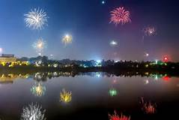
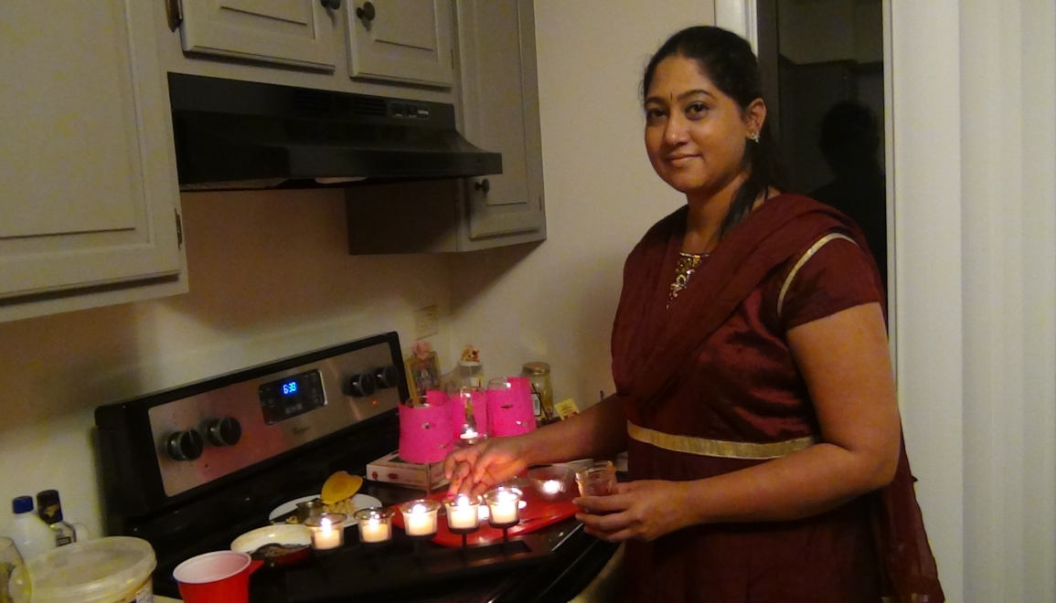


Slide 2
దీపావళి
పండగట ఈనాడు - రక్కసుని దునుమాడ,
పడతి నడిపిన పోరు - పెనిమిటెదురుంగా!
నియమ పాలన కోరి - తనయు తల నరికినా,
తల్లి తనమున కిదియె- తుది యసస్సు!
యక్ష కిన్నెర నరుల గంధర్వ సుతుల,
సాటిరానీ అసుత సంతేల గంటివో!
తామసుల తపములను తొల్లియే ఒల్లకా,
వింత దీవెనలిచ్చు వివరంబదేమో!

Slide 3
పాల్కడలి డోలలకు- పన్నగుని మెత్తకు
చెలువార నీచేతి చలువ సేవలకూ,
మోదమొందుచు మరుగు మాధవుడను,
ఉలికి పాటున లేపు తంత్రమిదియా
వాని రెప్పల మాటు ఊహనోర్వగ లేక,
ఉనికి నెరపుటె నేడు ఉద్ధతాయె!
తల్లి తండ్రులు మీరు తగువు లెందుకుమీకు?
తీరికుంటే మమ్ము మనుపరాదా!

Slide 4
